Slide 1
Chips & Circuits
Optimalisering van totale padlengte
Laura Veerkamp
Floris Kuipers
Guido Visser

Slide 2
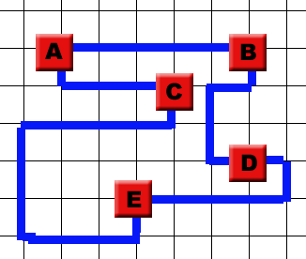
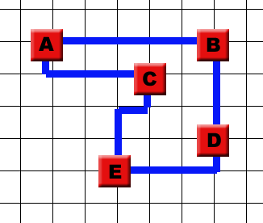

Slide 3
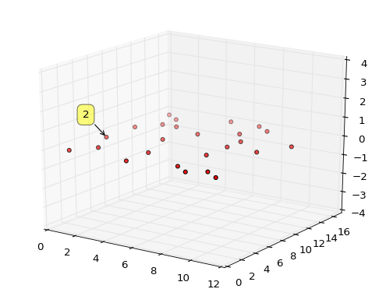
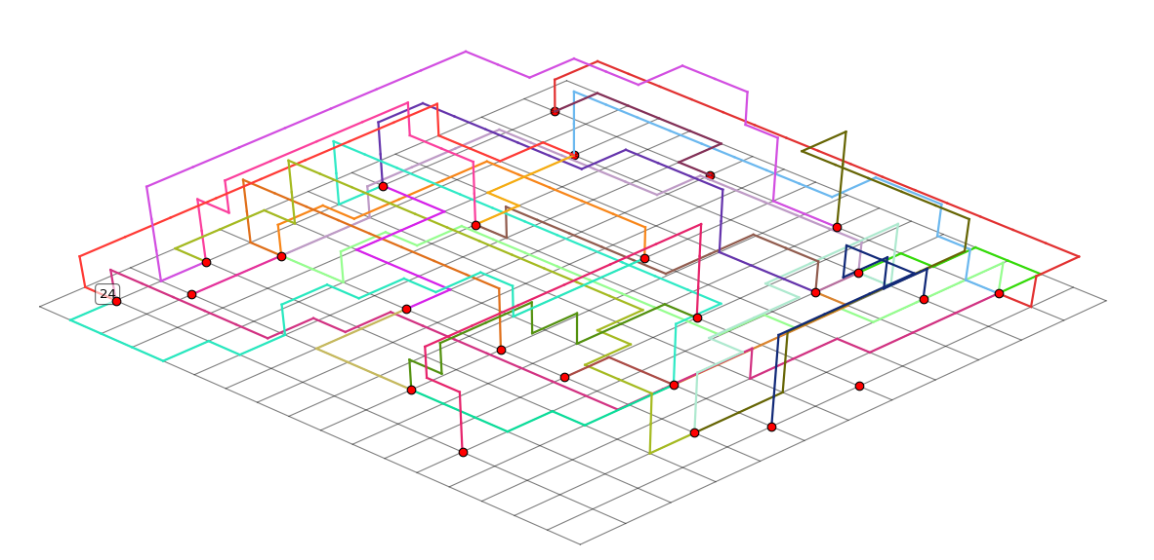
Visualisatie
Van Naar

Slide 4
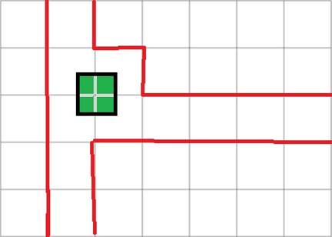
Ingesloten gate

Slide 5
Stand van zaken
Oplossingen voor gerunde netlists
Sleutel in vrijhouden van gates:
Volgorde van netlist
Paden naar meest voorkomende gates eerst leggen, daarbinnen op lengte sorteren
Cost om gates heen
Parameters voor children en grandchildren
Werken met willekeur van PriorityQueue
Rerun A-star!

Slide 6
Mogelijke verbeteringen
Hoe hoog moet de costs precies zijn? Gemiddelde totale lengte vergelijken
Cost af laten hangen van hoe vaak een gate voorkomt in netlist
Kosten voor z = 0 vlak omhoog
Bij vastlopen laatste paar paden opnieuw leggen

Slide 7
Vragen/suggesties?

